Slide 1
كلية العلوم والدراسات الإنسانية بالغاط تستقبل سعادة عميد خدمة المجتمع والتعليم المستمر
استقبل سعادة عميد كلية العلوم والدراسات الإنسانية بالغاط د . خالد بن عبدالله الشافي يوم الأربعاء الموافق 22/4/1436هـ سعادة عميد خدمة المجتمع والتعليم المستمر د. عمر بن مساعد الشريوفي والوفد المرافق له.
وتم خلال الزيارة استعراض تجربة الكلية في تنفيذ برنامج دبلوم المحاماة ، وتم مناقشة مقترحات العمادة بشأن تنفيذ عدد من برامج التجسير والدبلومات والدورات التدريبية من خلال الكلية.
كما تم مناقشة سبل دعم العمادة للأنشطة المجتمعية التي تنفذها الكلية لخدمة المجتمع,كما تضمن الاجتماع مناقشة آلية تفعيل وحدة خدمة المجتمع بالكلية.
وفي ختام اللقاء تقدم سعادة عميد الكلية د. خالد بن عبدالله الشافي بالشكر والتقدير لسعادة د. عمر بن مساعد الشريوفي والوفد المرافق له على زيارتهم للكلية والذي يعكس حرص واهتمام العمادة على مشاركة الكلية في تفعيل دورها في خدمة المجتمع.
يشار إلى أنه حضر الاجتماع سعادة وكيل الكلية للشؤون التعليمية الدكتور : عمر العمر ، ورؤساء الأقسام العلمية ، وعدد من أعضاء هيئة التدريس .

Slide 2
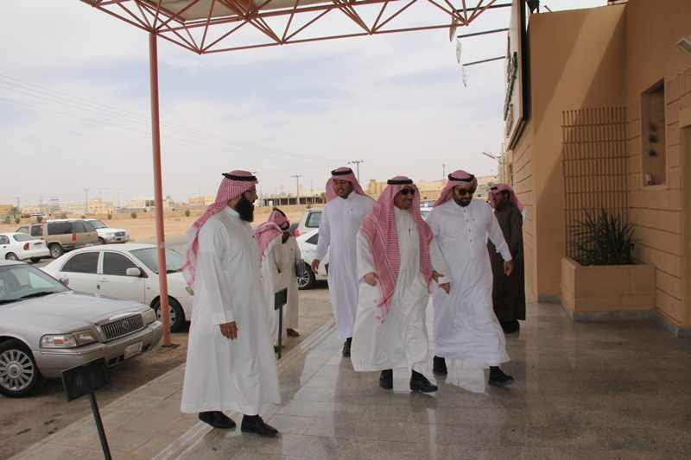

Slide 3
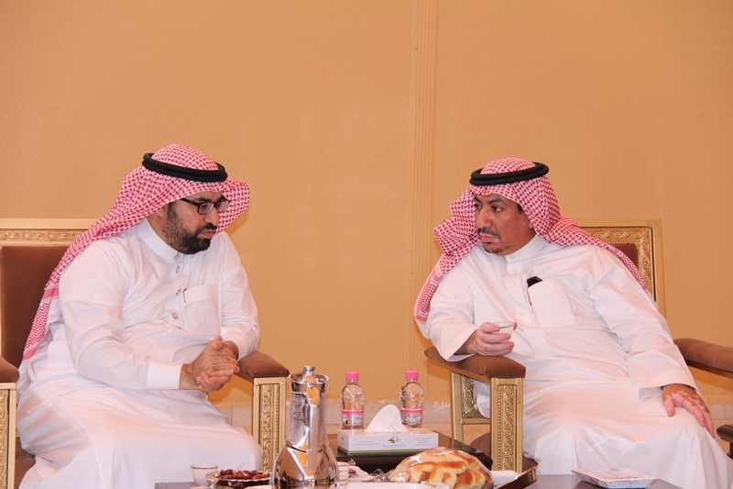

Slide 4
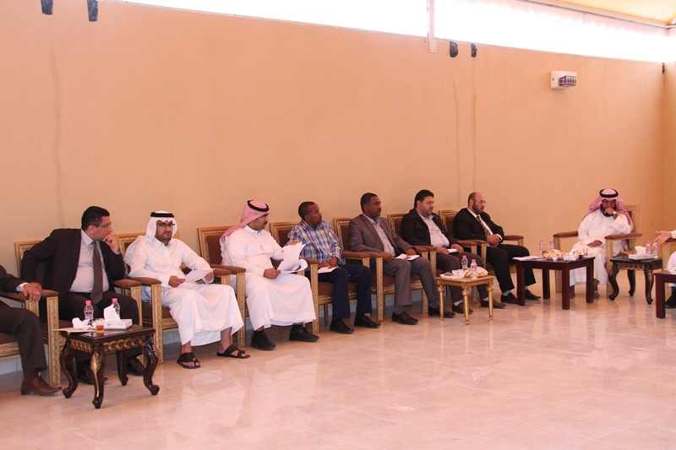

Slide 5
